Slide 1
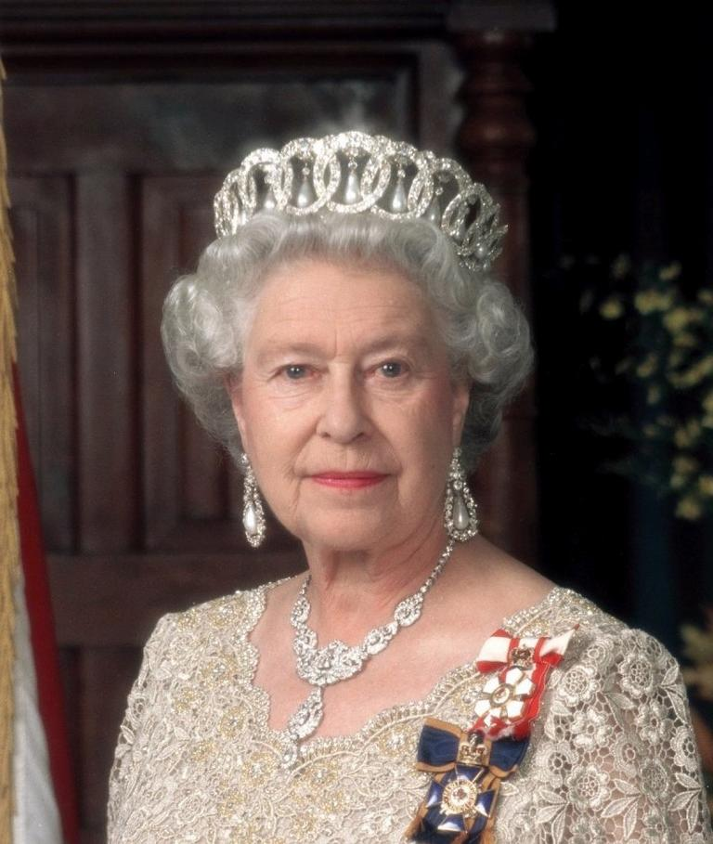
ELŻBIETA II – 70 LAT PANOWANIA
Najdłużej panująca monarchini w historii Wielkiej Brytanii

Slide 2
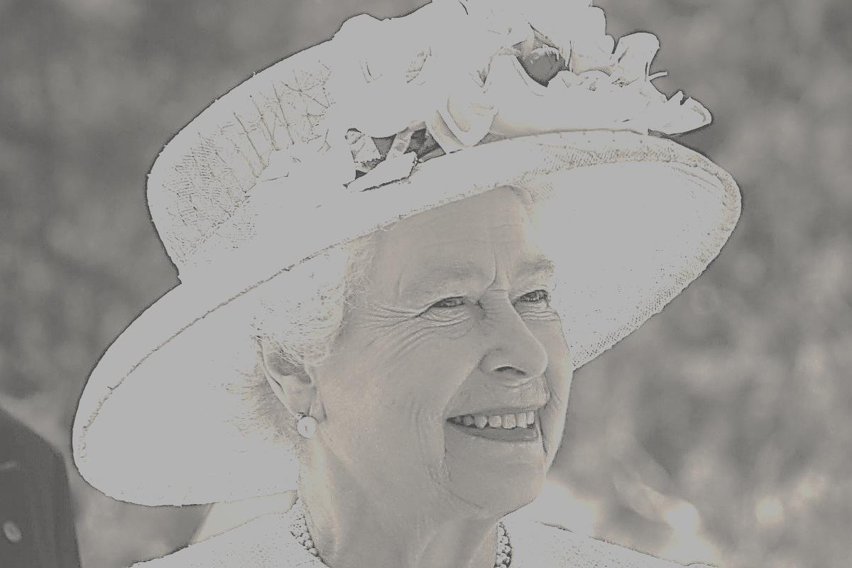
ELŻBIETA II – 70 LAT PANOWANIA
NAUCZYCIEL PRZEDMIOTU
Pani Katarzyna Parys
PRACĘ WYKONAŁA
Milena Gromacka
Klasa VI a

Slide 3
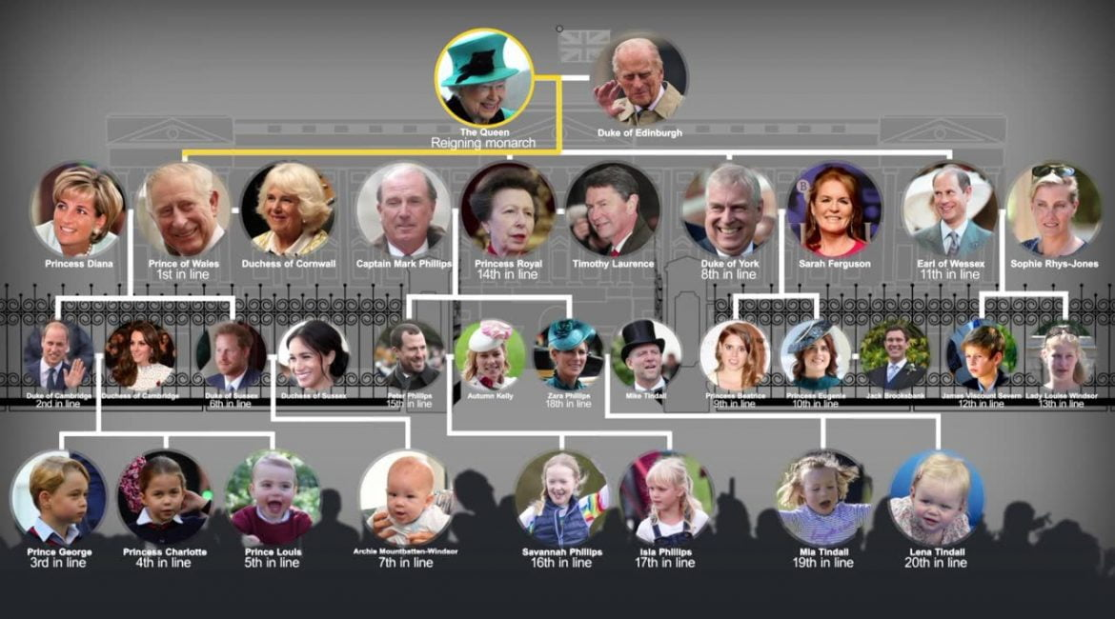
ELŻBIETA II – 70 LAT PANOWANIA
Drzewo genealogiczne

Slide 4
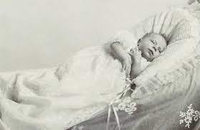
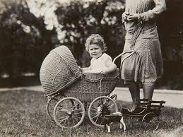
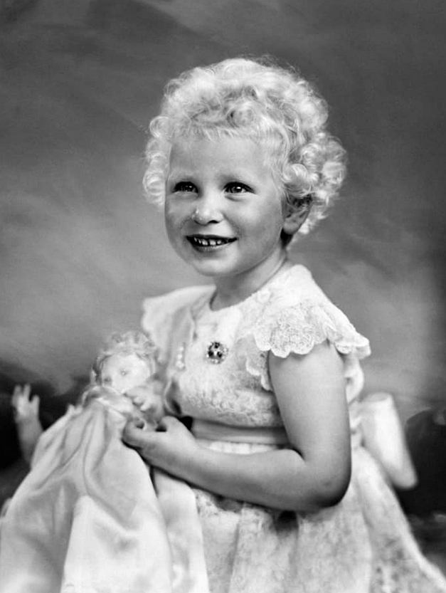
ELŻBIETA II – 70 LAT PANOWANIA
Dzieciństwo
Elżbieta Aleksandra Maria
Urodziła się 21 kwietnia 1926 roku w Londynie
o godzinie 02.40

Slide 5
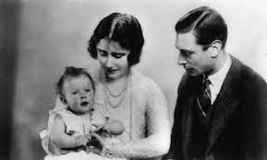
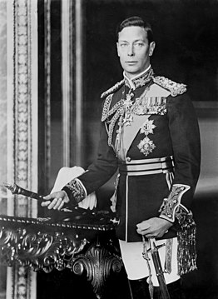
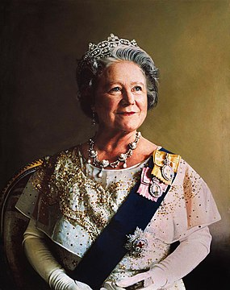
ELŻBIETA II – 70 LAT PANOWANIA
Rodzice księżnej
Tata – Król Jerzy VI
Mama – Królowa Elżbieta

Slide 6
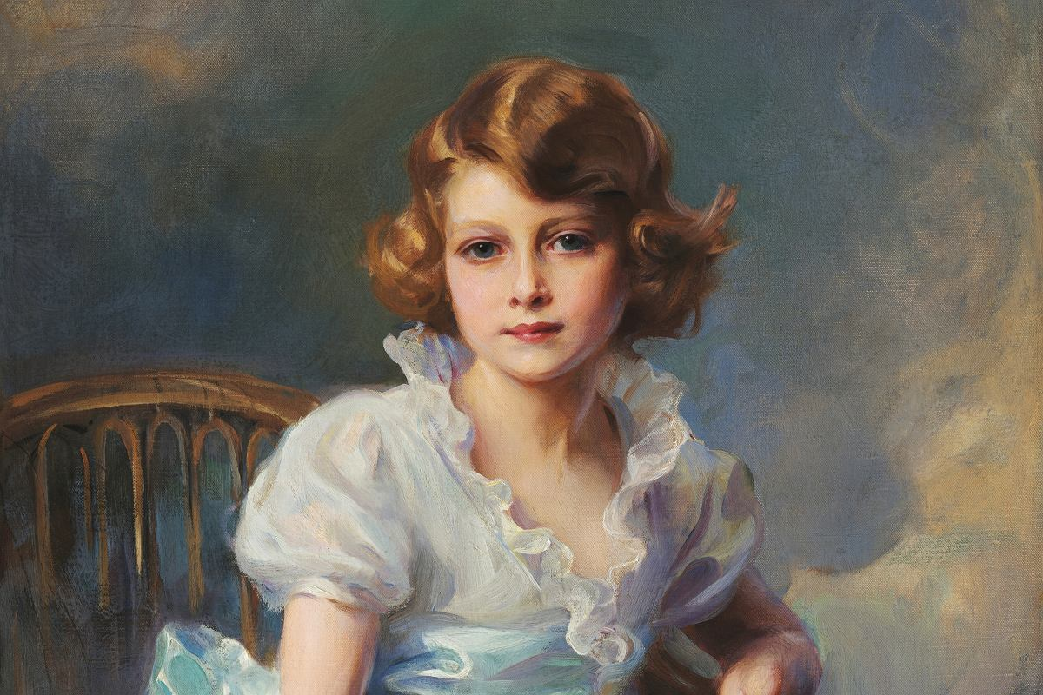
ELŻBIETA II – 70 LAT PANOWANIA
Królowa Elżbieta II była ostatnią osobą w rodzinie, która nie chodziła do szkoły
Edukacją księżniczki zajmowała się guwernantka Marion Crawford

Slide 7
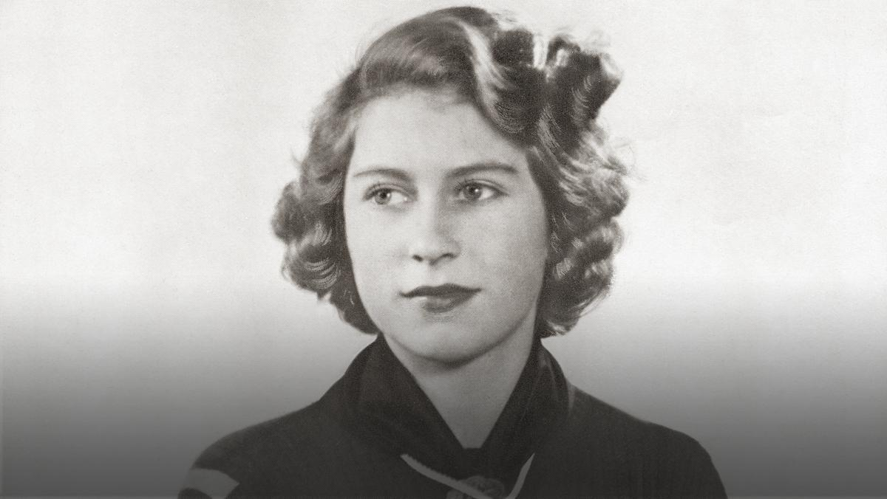
ELŻBIETA II – 70 LAT PANOWANIA
Jako nastolatka:
była nieśmiała
miała jedyną koleżankę
Sonię Graham-Hodgson,
z którą utrzymywała kontakt
aż do Jej śmierci w 2012 r.
miała poczucie humoru
uwielbiała porządek

Slide 8
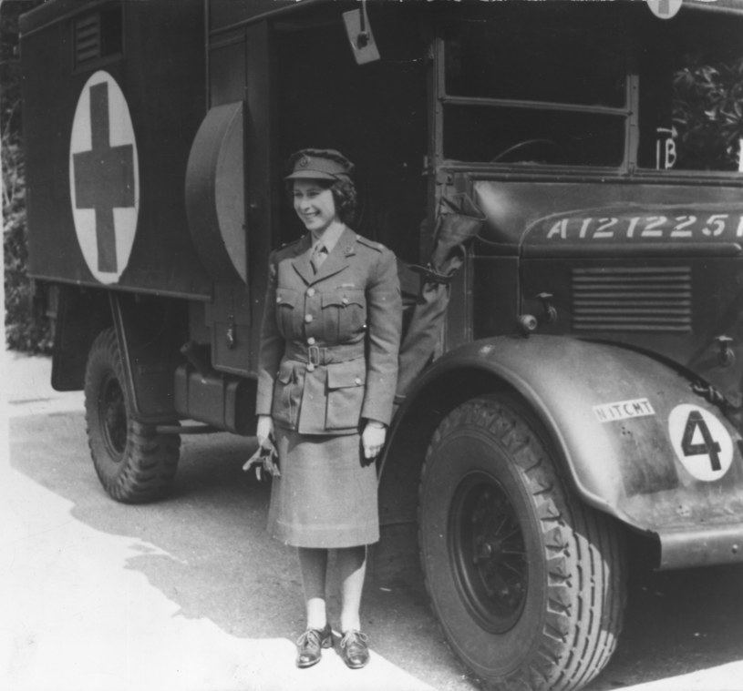
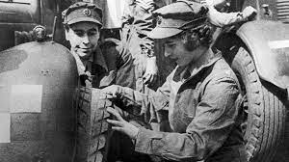
ELŻBIETA II – 70 LAT PANOWANIA
Okres II wojny światowej
W wieku 18 lat wstąpiła do kobiecej służby wojskowej
Została przeszkolona na kierowcę i mechanika, uzyskując stopień kapitana

Slide 9
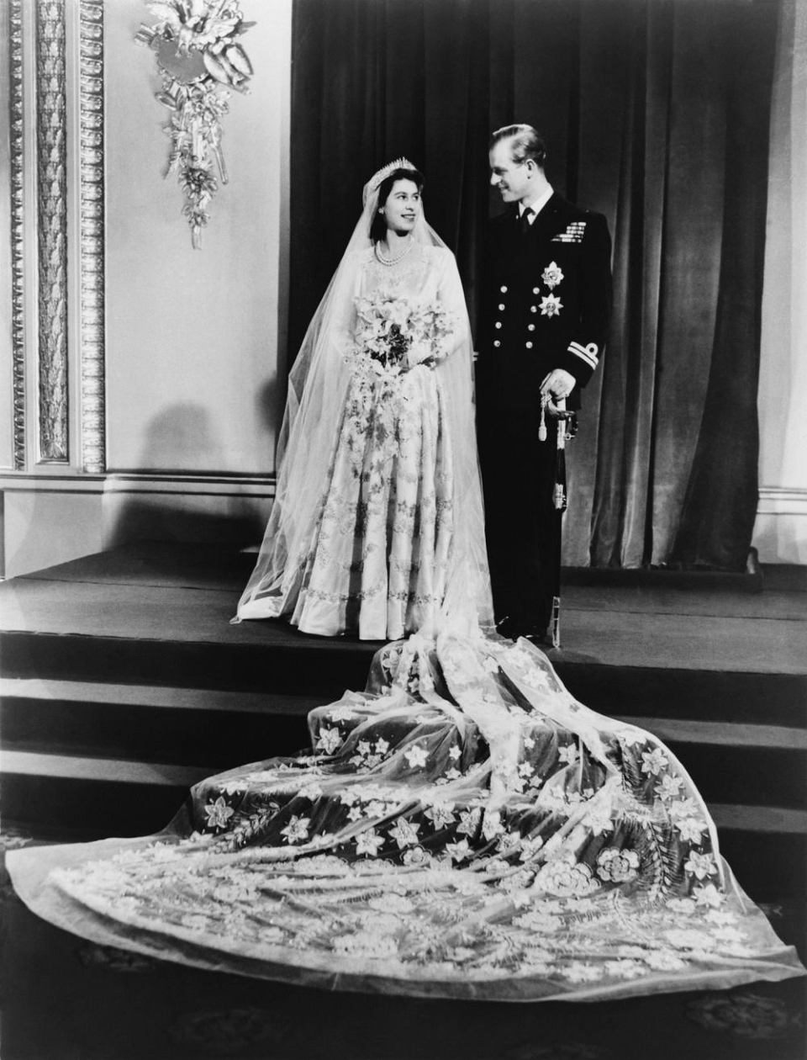
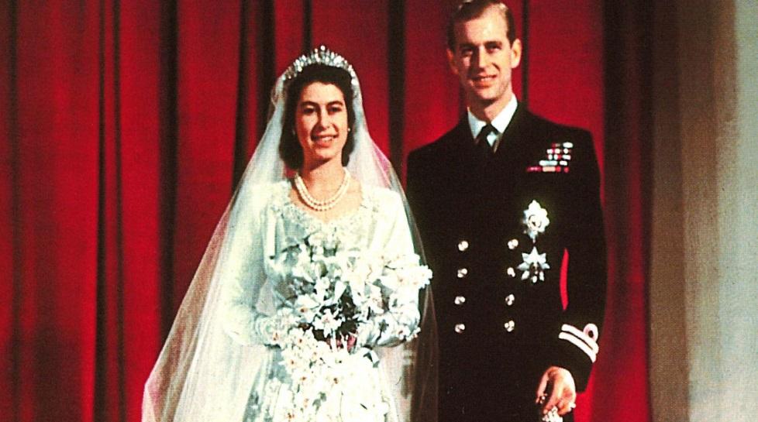
ELŻBIETA II – 70 LAT PANOWANIA
Małżeństwo
Ślub królowej z księciem Filipem odbył się 20 listopada 1947 roku
Byli małżeństwem ponad 73 lata
Suknię ślubną królowej szyło 350 kobiet przez siedem tygodni

Slide 10
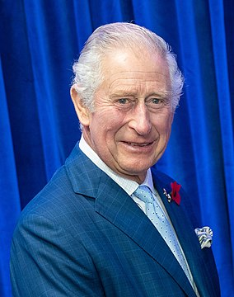
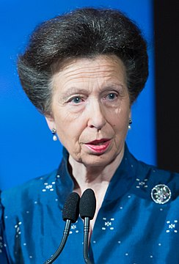
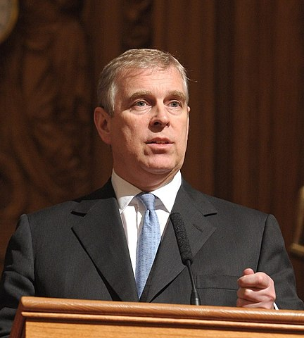
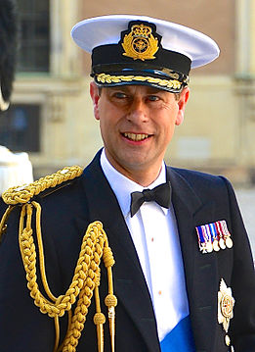
ELŻBIETA II – 70 LAT PANOWANIA
Dzieci
Karol III
ur. 14.11.1948
w Londynie
Anna
ur. 15.08.1950 w Londynie
Andrzej
ur. 19.02.1960 w Londynie
Edward
ur. 10.03.1964 w Londynie

Slide 11
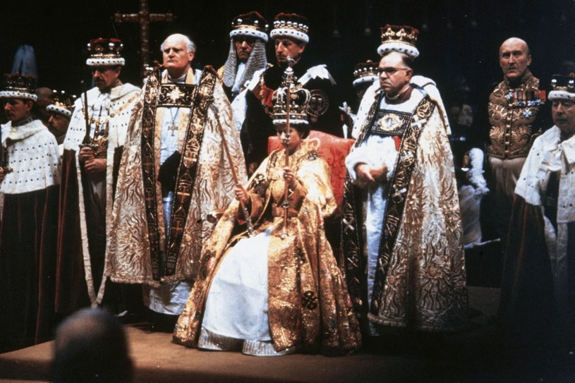
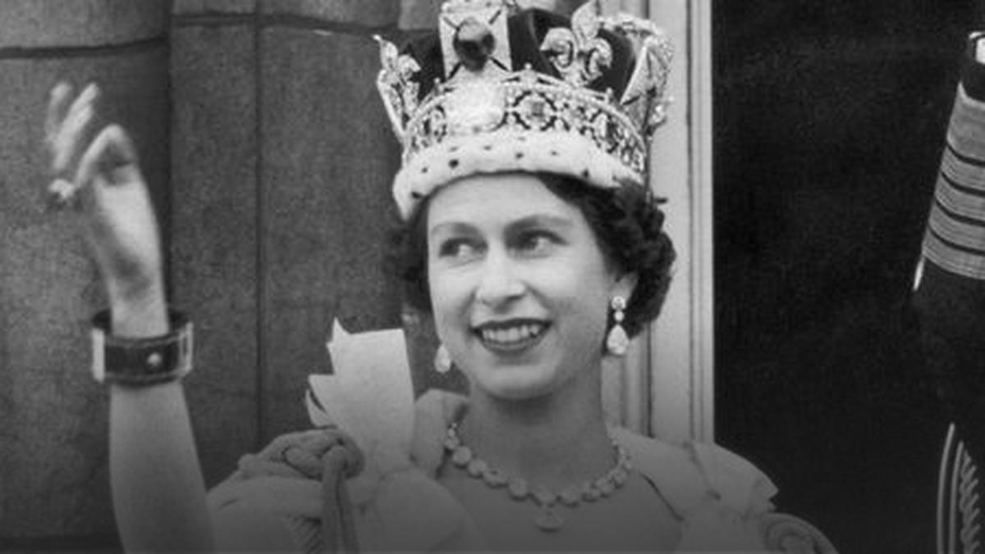
ELŻBIETA II – 70 LAT PANOWANIA
Koronacja
Wstąpiła na tron w wieku 25 lat
Ceremonia koronacyjna odbyła się
2 czerwca 1953 roku w Opactwie Westminsterskim w Londynie

Slide 12
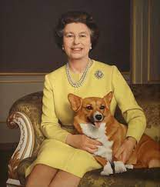
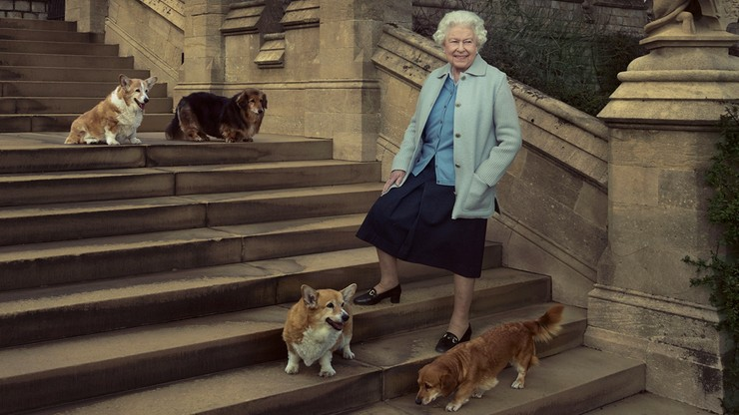
ELŻBIETA II – 70 LAT PANOWANIA
Pasje i hobby
Była największą fanką psów rasy Corgi.
Psy podróżowały wraz z nią samolotami
i towarzyszyły jej podczas wykonywania obowiązków służbowych
W ciągu całego swojego życia
była właścicielką ponad 30 psów
rasy Corgi

Slide 13
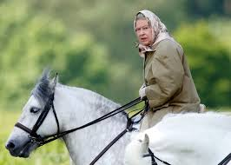
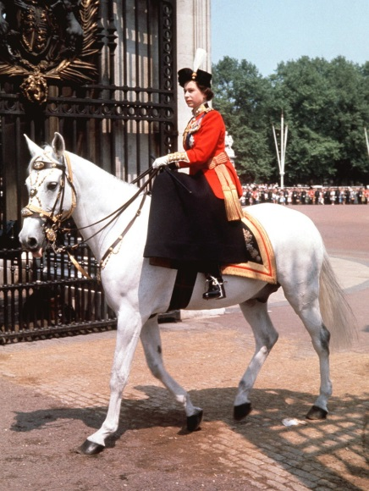
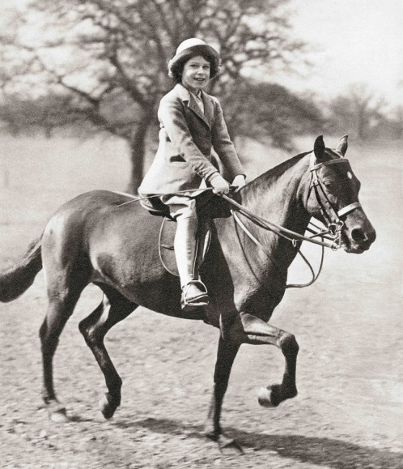
ELŻBIETA II – 70 LAT PANOWANIA
Pasje i hobby
Kochała konie
Bardzo często brała udział w wyścigach konnych
Mogła rozmawiać o koniach godzinami

Slide 14
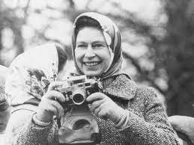
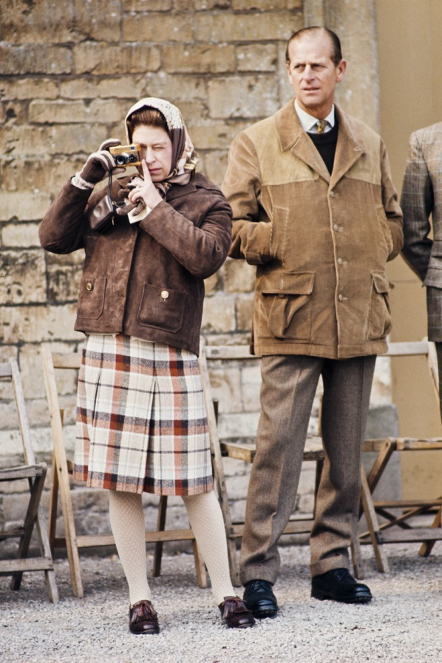
ELŻBIETA II – 70 LAT PANOWANIA
Pasje i hobby
Pasjonowała się fotografią.
Uwielbiała dokumentować życie rodziny

Slide 15
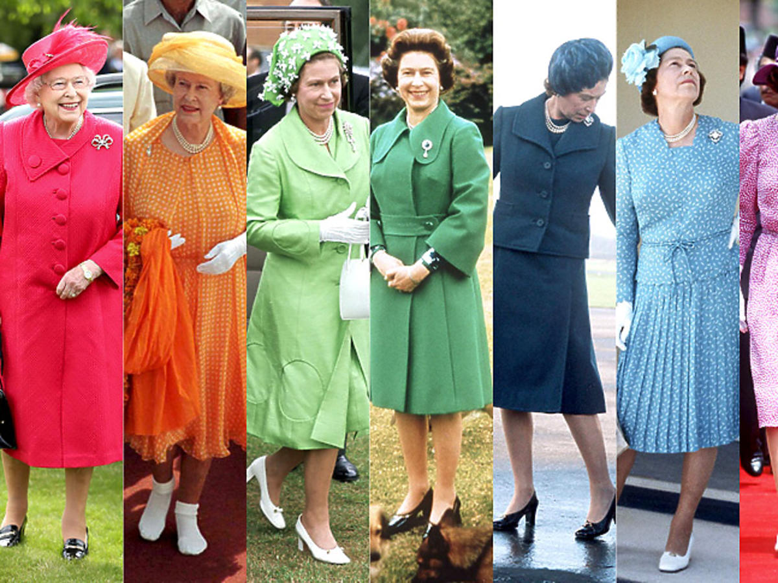
ELŻBIETA II – 70 LAT PANOWANIA
Styl bycia
Lubiła jaskrawe kolory
Wyróżniała się nietypowymi kapeluszami
Uwielbiała małe torebki

Slide 16
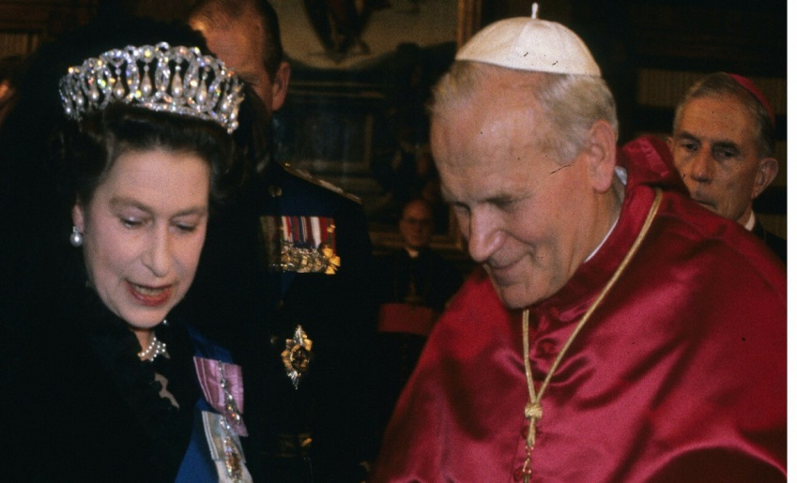
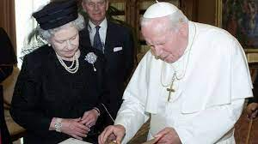
ELŻBIETA II – 70 LAT PANOWANIA
Spotkanie z papieżem
Elżbieta II trzykrotnie spotykała się z papieżem
– Polakiem Janem Pawłem II
17 października 1980 r. w Watykanie
28 maja 1982 r. w Pałacu Buckingham w Londynie
17 października 2000 r. w prywatnej bibliotece papieża w Watykanie

Slide 17
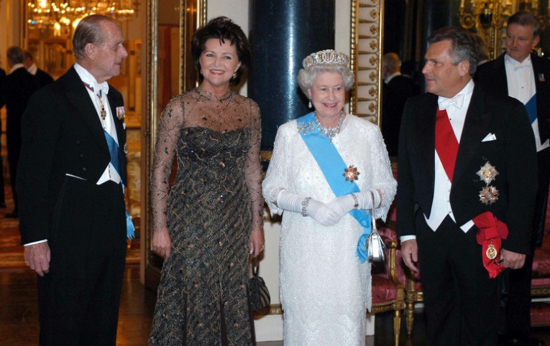
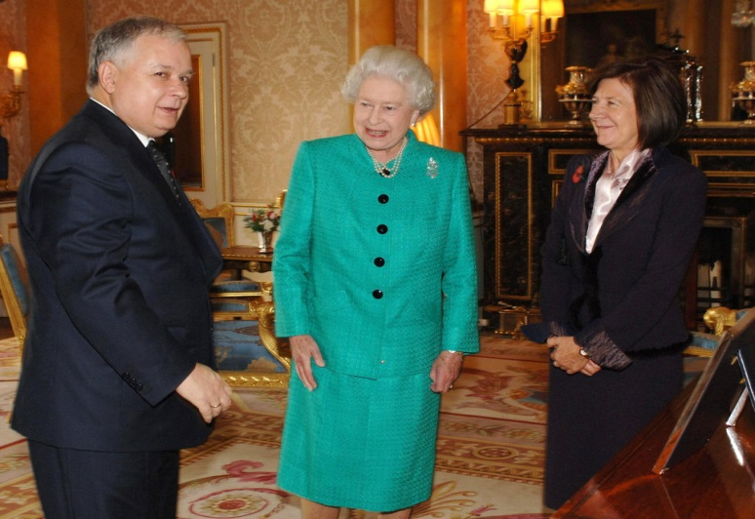
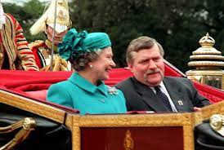
ELŻBIETA II – 70 LAT PANOWANIA
Spotkania z prezydentami Polski
Elżbieta II i książę Filip odwiedzili Polskę tylko raz – 25 marca 1996 r.
Prezydent Polski – Aleksander Kwaśniewski wraz
z małżonką Jolantą odwiedzili Elżbietę II dwukrotnie podczas wizyt w Londynie w 2004 i 2005 r.
Prezydent Polski – Lech Kaczyński wraz
z małżonką Marią spotkali się z Elżbietą II
w Londynie w 2006 r.
W kwietniu 1991 r. Elżbieta II przyjęła na zamku Windsor prezydenta Polski - Lecha Wałęsę i jego żonę Danutę

Slide 18
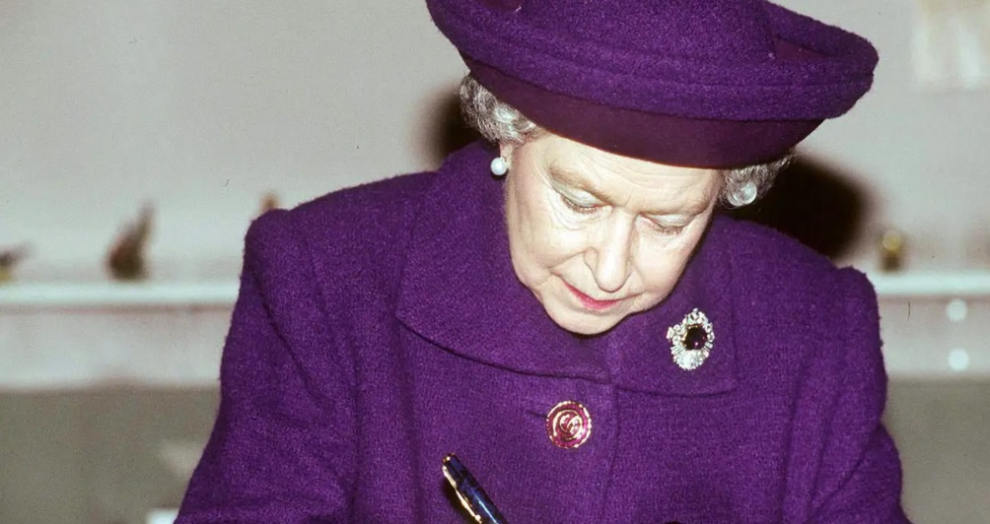
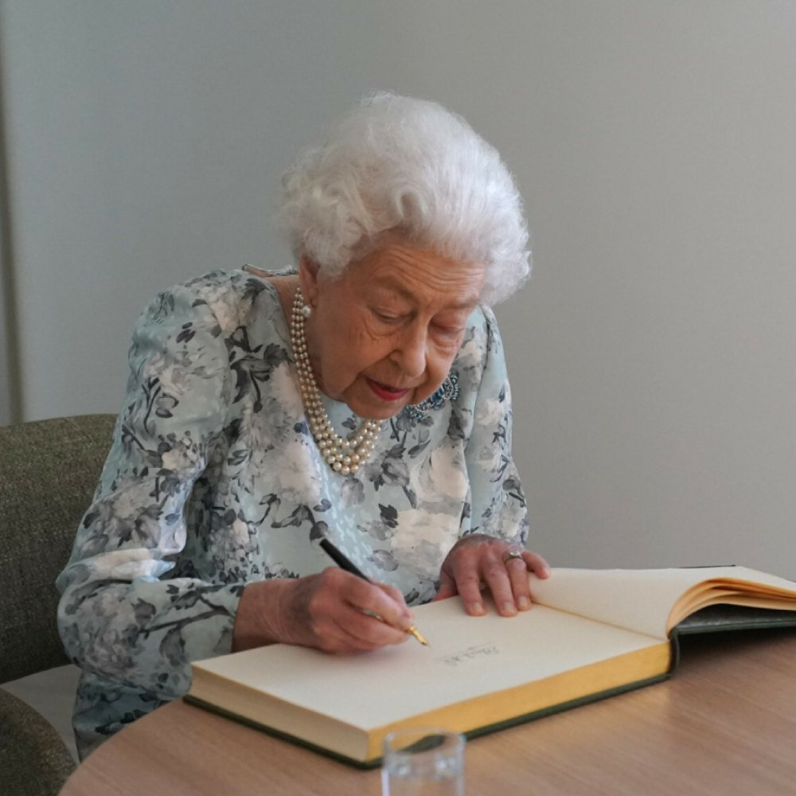
ELŻBIETA II – 70 LAT PANOWANIA
Ciekawostki z życia królowej
Otrzymywała około 60 tysięcy listów
każdego roku
W trakcie swoich rządów łącznie dostała ponad 3,5 miliona listów
Najstarszą osobą do której sama napisała list był 116-letni Kanadyjczyk w 1984 roku

Slide 19
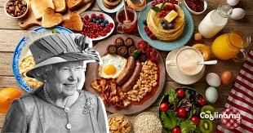
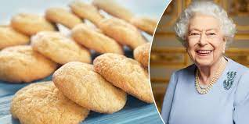
ELŻBIETA II – 70 LAT PANOWANIA
Ciekawostki z życia królowej
Lubiła:
tosty, herbatę Erly Grey, łososia, dziczyznę, słodycze
Nie lubiła:
czosnku i cebuli
Prawie codziennie prosiła o ciastko złożone z herbatników i oblane czekoladą

Slide 20
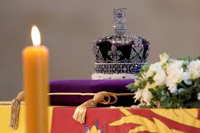
ELŻBIETA II – 70 LAT PANOWANIA
Zmarła 8 września 2022 roku o godz. 15:10

Slide 21
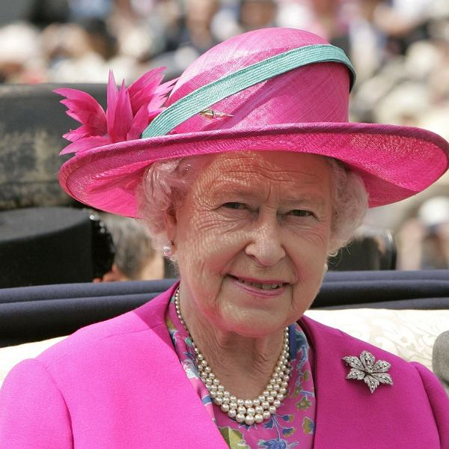
Panowanie królowej Elżbiety II trwało 70 lat i 214 dni

Slide 22
„Kiedy życie wydaje się trudne, odwagą nie jest akceptacja porażki, a determinacja, by walczyć o lepszą przyszłość”
Elżbieta II

